Slide 1
المجال : الرياضيات - طرح عدد من عددين عمودياً وأفقياً
مقدم الهدف: علياء المنصوري

Slide 2
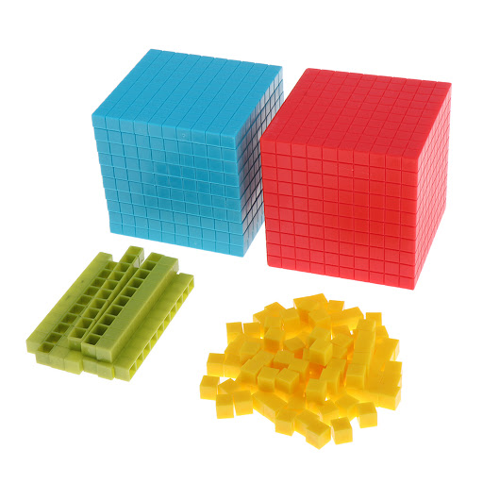
المراجعة: جمعه شعيب | الإعداد : علياء محمد المنصوري | طرح عدد من عددين عمودياً وأفقياً رقم الهدف :(1764) | الهدف
الفئة العمرية: 11-12 | مستوى الشدة: بسيط | فئة الإعاقة : الاعاقة الذهنية | بيانات الهدف
درس : جمع عدد مع عددين عمودياً وأفقياً قصة: الذهاب إلى السوبرماركت ذهبت هند مع أمها إلى السوبرماركت لشراء احتياجات المنزل ، وفي الطريق سألت هند أمها هند: أمي هل يمكنني شراء ما يحلو لي من السوبرماركت، فقد أحرز اليوم علامة رائعة في اختبار القراءة الأم: أحسنت يا هند، تستحقين المكافأة، لكن كم الدرجة التي حصلتي عليها؟ هند: 20 درجة الأم: إذاً يا هند سأعطيك عشرون درهماً لتشتري ما يحلو لك فرحت هند بالعشرون درهماً، وأخذت تفكر ماذا ستشتري، وعندما وصلوا وبدأوا بالشراء قامت هند بأخذ الكثير من السلع على الأرفف دون حسبان الأم: على مهلك يا هند، هل هذه السلع تكفيها عشرين درهم هند: لا أعلم يا أمي، ربما الأم: يجب أن تنظري إلى سعر السلع لتتأكدي من أن مجموعها لا يعلو عن المبلغ الذي لديك هند: هذه ب 13 درهماً، وهذه بـ 5 دراهم، أما هذه فهي بـ 10 دراهم، كم المجموع يا أمي الأم: مجموعها تجاوز المبلغ الذي لديك، ما رأيك بأن نعيد أحدها ونستبدله بسلعة بمبلغ أقل حتى تتمكني من شراء ما تحبين بالمبلغ المحدد ساعدت الأم هند في تبديل بعض السلع لتحصبل على ما مجموعه 20 درهماً شكرت هند أمها كثيراً في طريق العودة للمنزل الأنشطه الصفية بطاقات الأرقام( تهيئة): تقسم المعلمة الطلاب إلى مجموعتين توزع بطاقات أرقام من 1 – 4 لكل مجموعة تطلب من المجموعة الأولى اختيار بطاقتين لتكوين عدد مكون من خانتين وتسجل الرقم على السبورة تكون الرقم باستخدام عصي ومكعبات العد تطلب من المجموعة الأخرى اختيار بطاقة واحدة وقراءة العدد ثم كتابته على السبورة تضع بين العددين إشارة – تشرح مفهوم الطرح بأنه إيجاد الفرق بين عددين أي الأخذ من المجموعة الأولى وليس الزيادة تطلب من الطلاب أخذ قيمة العدد الثاني من العصي والمكعبات ثم حساب العدد المتبقي فيكون الناتج وتسجله على السبورة 2. تشغيل فيديو عن الطرح |  |  | كتاب الطالب
https://www.youtube.com/watch?v=cyHSd6mkhCM

Slide 3
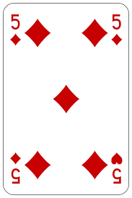
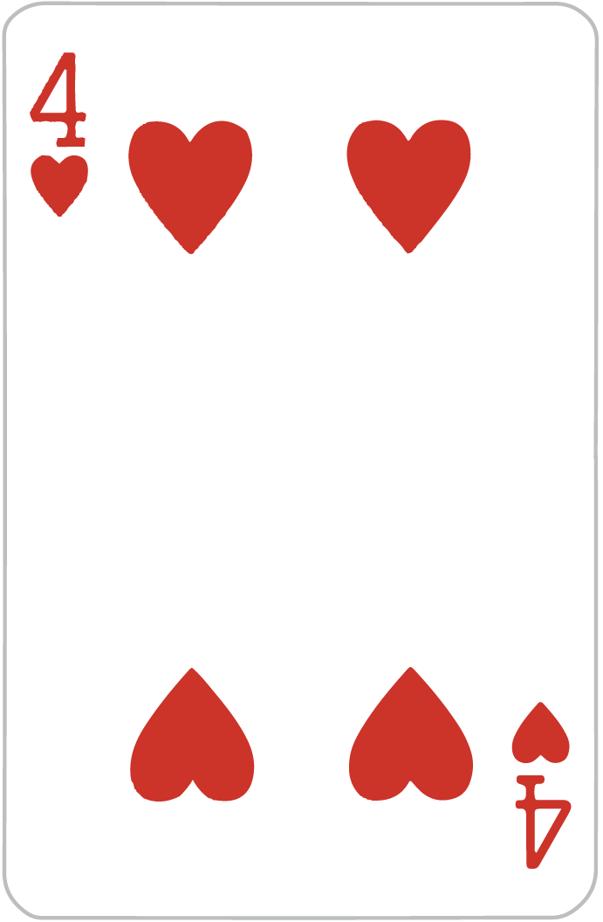
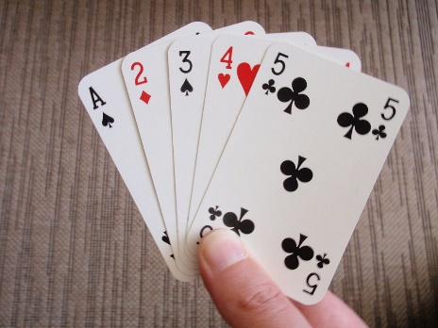
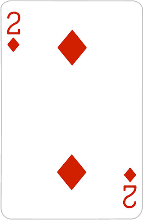
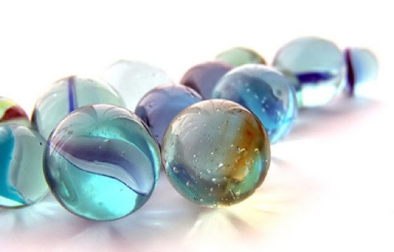
طرح عدد من عديين عمودياً وأفقياً | الهدف
انشطه مهارية | المكونات
الدرس: نشاط 1: أوراق اللعب تحضر المعلمة أوراق اللعب وتطلب من كل طالب سحب ورقتين وقراءة الرقم الموجود، ثم تطلب منه طرح العددين بالاستعانة بالرسم على كل ورقة تعيد المسألة بالطلب من كل طالب سحب ثلاث ورقات ،يضع ورقتين بجانب بعضها والورقة الثالثة بالأسفل كما في المثال تشرح المعلمة أنه الورقة الأولى تمثل الآحاد والثانية العشرات تطلب من الطالب جمع الورقتين فوق بعضمها وتحديد الناتج نشاط 2 : إيجاد الفرق باستخدام الكور الزجاجية: نحتاج في هذا النشاط إلى 20 كرة زجاجية موضوعة في علبة أو صندوق تطلب المعلمة من الطلاب عد الكور الزجاجية وكتابة العدد على السبورة تطلب من أحدهم أخذ مجموعة في يده وعدها تكتب المسألة على السبورة بطريقة أفقية تسأل الطلاب كم بقي في علبة الكور؟ توجههم أن الناتج هو الفرق بين عدد الكور بعد الأخذ منه ( انقاصه ) تعيد كتابة المسألة على السبورة بطريقة عمودية
-
5
2

Slide 4
الحصة الدراسية: الهدف الرئيسي:طرح عدد من عددين عمودياً وأفقياً أهداف أخرى: قراءة الأرقام النشاط الفنى :- صنع الخنفساء الحمراء للعد النشاط الرياضي يقسم الطلاب إلى 3فرق يوزع بطاقات أعداد كبيرة على الأرض يأخذ طالب من المجموعة الأولى بطاقة عدد وطالب من المجموعة الثانية بطاقة عدد أخرى وعلى المجموعة الثالثة إيجاد الفرق يكرر التمرين بدءاً من المجموعة الثالثة النشاط الموسيقى: يستمع إلى أغنية الطرح | دليل للمعلم
تنفيذ الأنشطة في الشرائح التالية | الواجب المنزلي
مجموعة تدريبات الكترونية وفيديوات حول طرح الأعداد | تمارين الكترونية
جيد: يطرح عدد من عددين أفقياً وعمودياً متوسط : يطرح عدد من عددين أفقياً وعمودياً بمساعدة لفظية ضعيف : يطرح عدد من عددين عمودياً أو أفقياً فقط بمساعدة | التقييم
https://www.youtube.com/watch?v=cPcCK7UGcPc
https://www.youtube.com/watch?v=7SdFpDq_5do
https://www.youtube.com/watch?v=SYprwUxXjDk
https://www.youtube.com/watch?v=A443C8ulxjw
https://www.youtube.com/watch?v=7SdFpDq_5do&t=19s
https://www.tinytap.it/activities/g17mv/play/
https://www.tinytap.it/activities/g17mu/play/
https://wordwall.net/resource/1402597/%D8%A7%D9%84%D8%B7%D8%B1%D8%AD
https://wordwall.net/resource/4880871/%D8%A7%D9%84%D8%B7%D8%B1%D8%AD
https://wordwall.net/resource/8796596/%D8%A7%D9%84%D8%B7%D8%B1%D8%AD

Slide 5
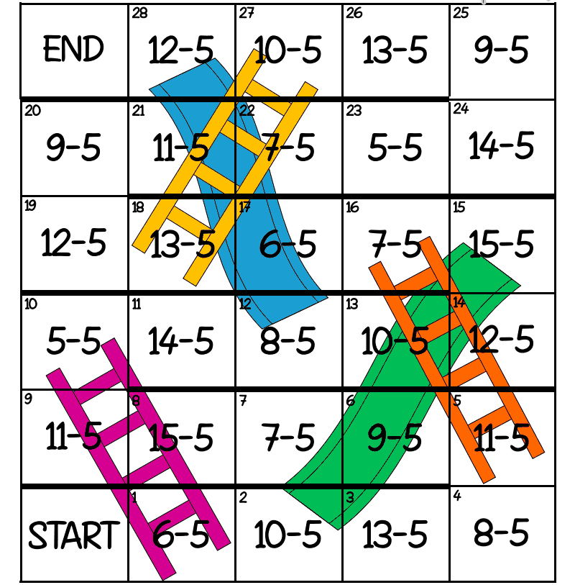
لعبة السلم والثعبان لإيجاد الطرح

Slide 6
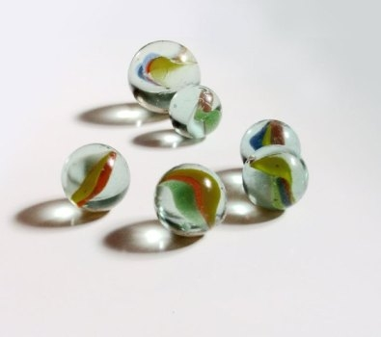
أوجد حل المسألة الكلامية
لدى خليفة 24 كرة زجاجية، أضاع منها 4 كرات، كم عدد الكرات الزجاجية المتبقية؟

Slide 7
صل الإجابة الصحيحة
22
14-5=
22-2=
71-1=
15-5=
70
9
10

Slide 8
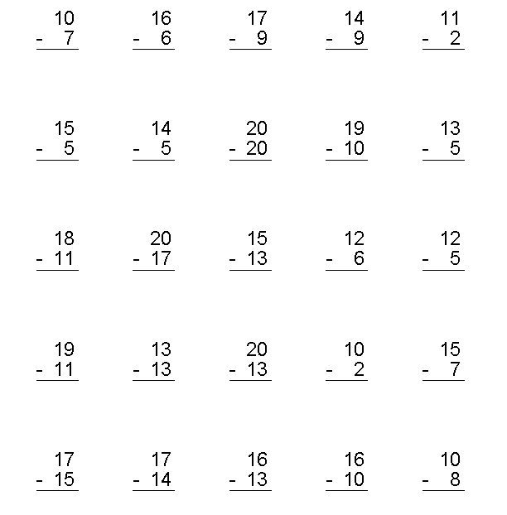
أوجد ناتج الطرح عمودياً

Slide 9
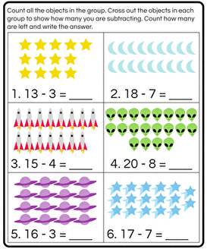
أوجد ناتج الجمع

Slide 10
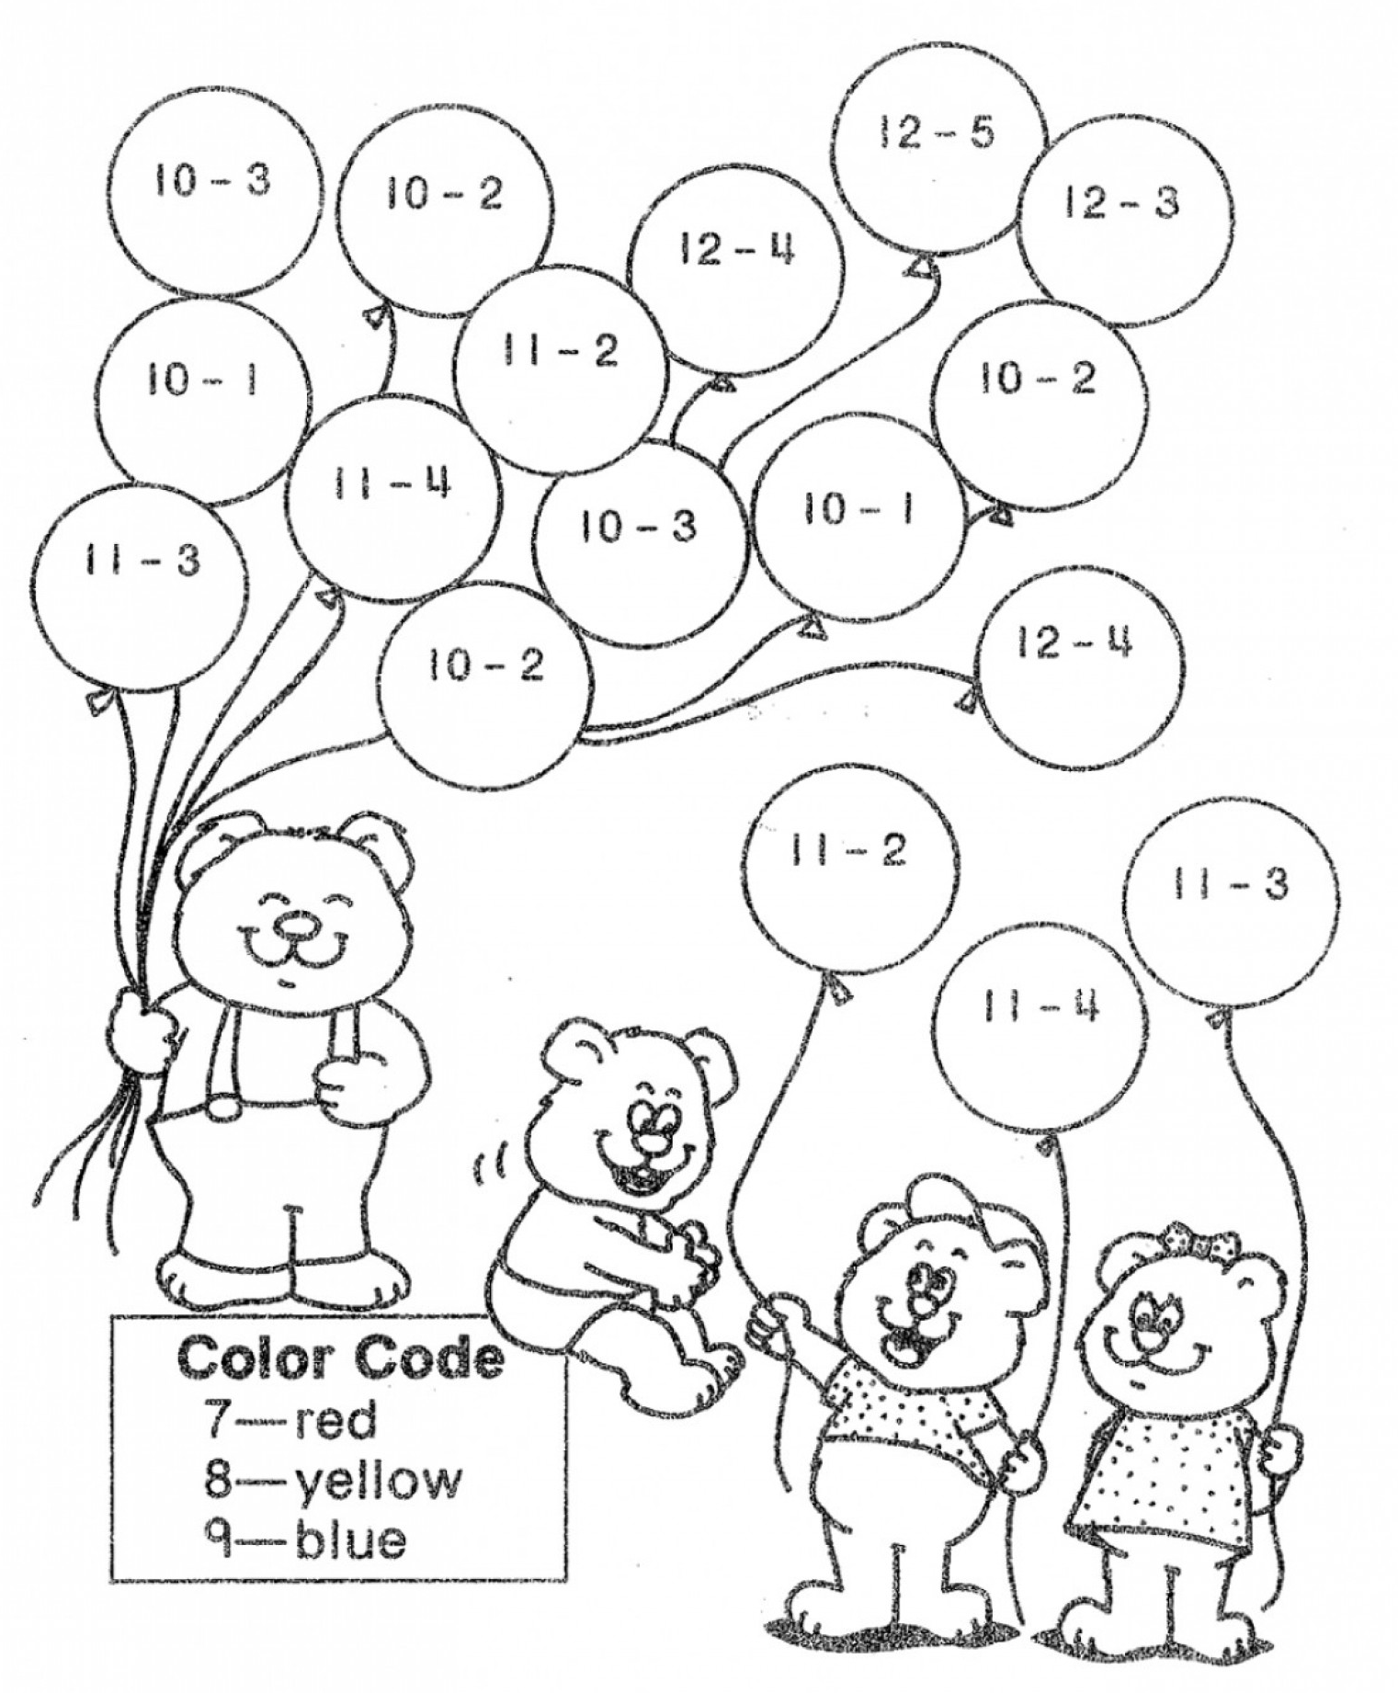
أوجد ناتج الطرح ولون

Slide 11
شكراً للجميع

